Slide 1

TOÁN
Ôn tập: Phép cộng và phép trừ hai phân số
Trang 10

Slide 2



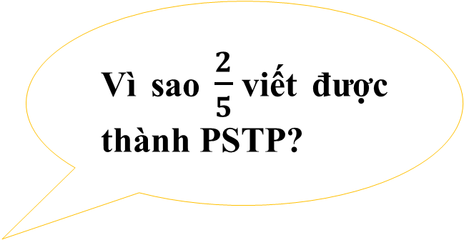



KHỞI ĐỘNG
Em hãy giúp 3 chú ong tìm tổ?
Vì sao $\frac{2}{5}$viết được thành PSTP?
Viết được thành PSTP
$\frac{1}{3}$
$\frac{2}{5}$
Không viết được thành PSTP
$\frac{7}{81}$

Slide 3
YÊU CẦU CẦN ĐẠT
HS củng cố cách thực hiện phép tính cộng, trừ các phân số.
HS có kĩ năng vận dụng kiến thức để thực hiện bài 1, bài 2 , bài 3.

Slide 4
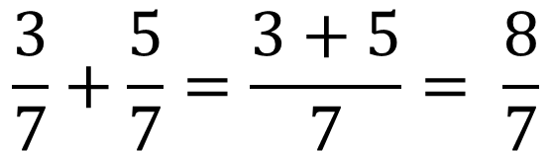
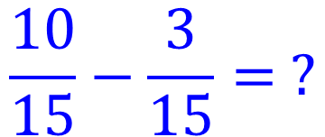
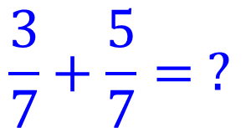
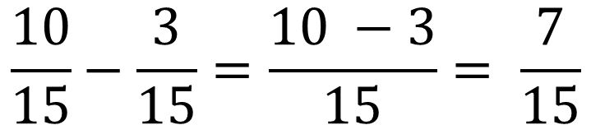
$$\frac{3}{7}+\frac{5}{7}= ?$$
Ví dụ 1:
$$\frac{3}{7}+\frac{5}{7}=\frac{3+5}{7}= \frac{8}{7}$$
$$\frac{10}{15}−\frac{3}{15}= ?$$
Ví dụ 2:
$$\frac{10}{15}−\frac{3}{15}=\frac{10 −3}{15}= \frac{7}{15}$$
1. Muốn cộng (hoặc trừ) hai phân số cùng mẫu số ta cộng (hoặc trừ) hai tử số với nhau và giữ nguyên mẫu số.
Notes:
Nêu cách cộng hoặc trừ hai PS cùng mẫu số.

Slide 5
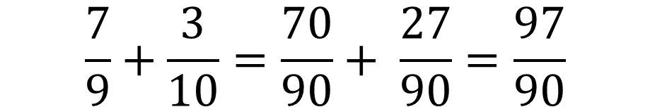
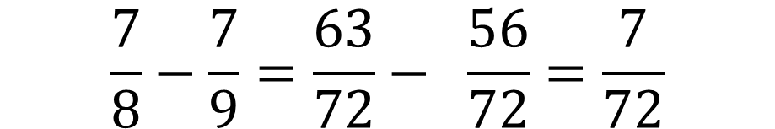
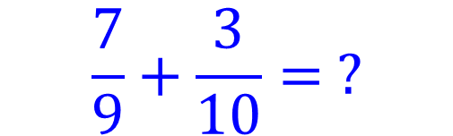
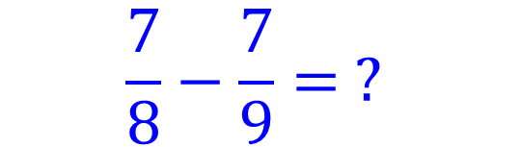
$$\frac{7}{9}+\frac{3}{10}= ?$$
Ví dụ 1:
$$\frac{7}{9}+\frac{3}{10}=\frac{70}{90}+ \frac{27}{90}=\frac{97}{90}$$
$$\frac{7}{8}−\frac{7}{9}= ?$$
Ví dụ 2:
$$\frac{7}{8}−\frac{7}{9}=\frac{63}{72}− \frac{56}{72}=\frac{7}{72}$$
2. Muốn cộng (hoặc trừ) hai phân số khác mẫu số ta quy đồng mẫu số, rồi cộng (hoặc trừ) hai phân số đã được quy đồng mẫu số.
Notes:
- Muốn cộng hoặc trừ hai PS khác mẫu số ta làm thế nào?
- Nêu lại cách thực hiện quy đồng mẫu số.

Slide 6
THỰC HÀNH
Bài 1: Tính.
Notes:
Chốt: Nêu cách cộng trừ 2 PS khác mẫu số.
Khi thực hiện PT cộng, trừ hai PS khác MS ta cần lưu ý gì ở kq? (Rút gọn PS tối giản)
Qua BT này con đã đạt được mục tiêu nào của bài học?

Slide 7
Bài 2: Tính
Notes:
Chốt:
Trong một biểu thức PS có ngoặc đơn ta cần thực hiện thứ tự tính thế nào?
Khi cộng (trừ) STN với phân số ta cần lưu ý gì? (đưa STN đó thành phân số.)

Slide 8
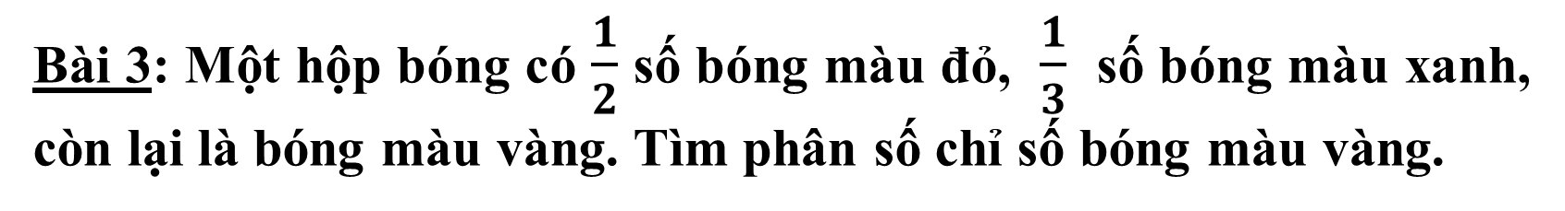
Bài 3: Một hộp bóng có $\frac{1}{2}$ số bóng màu đỏ, $\frac{1}{3}$ số bóng màu xanh, còn lại là bóng màu vàng. Tìm phân số chỉ số bóng màu vàng.
Tóm tắt:
bóng vàng
bóng đỏ
bóng xanh
?

Slide 9
Tóm tắt:
bóng vàng
bóng đỏ
bóng xanh
?
Bài giải
Phân số biểu thị số bóng màu đỏ và số bóng màu xanh là:
(số bóng)
Phân số biểu thị số bóng màu vàng là:
(số bóng)
Đáp số : số bóng
Notes:
Chốt: GV chú ý HS đơn vị

Slide 10

Ai thông minh hơn?
Viết phân số $\frac{7}{12}$ thành tổng hai phân số mà mỗi phân số đều có tử số là 1.
Ta có:
7 = 6 + 1
+
7 = 4 + 3
7 = 5 + 2
+
=
+
;
+
=
+

Slide 11
HOẠT ĐỘNG NỐI TIẾP
☺ Em hãy tìm hiểu thêm về phép trừ một phân số cho 1 số tự nhiên.
Chuẩn bị bài sau:
Ôn tập phép nhân và phép chia hai phân số

